Slide 1
Linux操作系统网络基础

Slide 2
1-1 LINUX支持的网络服务
1. 支持的协议
  TCP/IP(传输控制协议/网际协议)
  IPX/SPX（网际包交换协议/顺序包
  交换协议
  Appletalk（由 Apple 公司推出的一
  种多层协议 ）

Slide 3
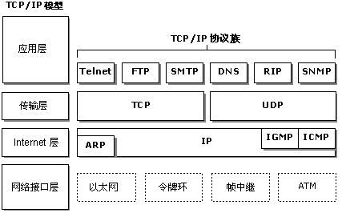
补充一：TCP/IP参考模型：

Slide 4
Internet层协议 ：
协议 | 说明
IP | 提供主机之间的分组传输和路由选择服务
ICMP | 控制主机与网关之间差错及控制报文的传输
ARP | ARP把基于TCP/IP软件使用的IP 地址解析成局域网硬件使用MAC地址
RARP | 主要应用于无盘节点,把无盘节点的IP地址解析成MAC地址

Slide 5
应用层协议：
协议 | 说明
FTP | 用于实现主机之间的文件传输功能
HTTP | 用于实现互联网中的WWW服务
SMTP | 用于实现互联网中的电子邮件传送功能
DNS | 用于实现主机名与IP地址之间的转换
SMB | 用于实现Windows主机与Linux主机间的文件共享
TELNET | 用于实现远程登录功能
DHCP | 用于实现动态分配IP配置信息

Slide 6
补充二：IP地址
分 类 | 首字节数范围 | 网络地址格式 | 最大网络个数 | 每个网络最多主机个数
A | 0-127 | 网络.主机.主机.主机 | 127 | 16777214
B | 128-191 | 网络.网络.主机.主机 | 16384 | 65534
C | 192-223 | 网络.网络.网络.主机 | 2097152 | 254
D | 224-239 | 用于多播，不能直接分配给主机的网络接口
E | 240-255 | 实验所用

Slide 7
补充三：端口
服务名称 | 默认端口
www | 80（TCP）
ftp-control | 21（TCP）
ftp-data | 20（TCP）
smtp | 25（TCP）
telnet | 23（TCP）
DNS | 53（UDP）
Pop3 | 110（110）
TCP/UDP的端口范围为0—65535，其中：0—255称为“知名端口”，该类端口
保留给常用服务程序使用。256—1024是用于UNIX/Linux专用服务；
1024以上的端口为动态端口，动态端口不是预先分配的，必要时才将它们
分配进程。

Slide 8
2. 网络服务
服务类型 | 软件名称 | 服务名
Web服务 | apache | httpd
Mail服务 | sendmail | sendmail
Samba服务 | Samba | smb
FTP服务 | vsftpd | vsftpd
数据库服务 | mysql | mysqld
DNS服务 | bind | named
DHCP服务 | dhcp | dhcpd

Slide 9
案例1
在字符界面下配置本系统的主机的信息、IP地址、DNS等信息，配置后可以让该系统正常的登录互联网；
对本机内的一个网卡eht0绑定一个IP地址；
在桌面环境下更改本机的IP地址，重新启动网络服务；让新设的IP地址生效；

Slide 10
1-2 以太网的TCP/IP设置
1. Linux中网络接口的表示方法
  eth* //以太网接口
  lo //回送接口
  ppp* //拨号网络接口

Slide 11
2. /etc/sysconfig/network 文件
  功能：设置主机基本的网络信息
  内容：
    NETWORKING= yes/no
    //启动系统时是否启用网络服务。
    HOSTNAME= abc.com
    //设定主机名

Slide 12
    GATEWAY= 192.168.0.1
    //设定默认网关
    GATEWAYDEV= eth0
    //设定网关接口
    FORWARD_IPV4= yes/no
    //是否启用IP转发功能

Slide 13
/etc/hosts文件
IP地址不便记忆，常用域名来代替它。通常在TCP/IP网络上进行IP地址和易记名称的转换有两种方法：使用DNS或/etc/hosts。
/etc/hosts文件中保存着一个主机名对应的IP地址清单。当用户用到一个域名时，系统就会在该文件中查找与它对应的IP地址。维护和管理这个清单的工作由系统管理员负责。

Slide 14
/etc/hosts文件
Internet爆炸性的增长，致使登记域名的工作由域名服务器来完成。Hosts文件主要用于保存被频繁访问的主机的域名和IP地址。在采取访问其他域名服务器查找域名的IP地址这一步骤之前，用户系统通常会先看看自己的hosts文件里有没有。

Slide 15
利用/etc/hosts文件进行名称解析流程
bbs在哪里？
2.bbs=202.38.64.3
工作站
/etc/hosts
3.
bbs.ustc.edu.cn的别名
为bbs
主机bbs

Slide 16
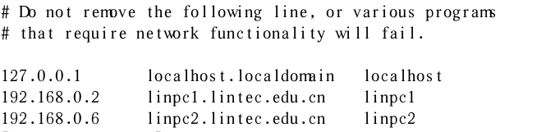
基本配置文件
/etc/hosts 主机名映射为IP地址；
IP地址
主机名
主机别名

Slide 17
3. /etc/sysconfig/network-scripts/ifcfg-eth0 功能：用于配置以太网接口卡的IP信息
  内容：
    ONBOOT= yes //启动时是否激活网卡
    DEVICE= eth0 //设置接口名称

Slide 18
    BOOTPROTO= none|static|dhcp|bootp
    //设定网卡启动协议
    IPADDR= 192.168.3.24 //设定主机IP
    NETMASK= 255.255.255.0 //设定子网掩码
    BROADCAST= 192.168.3.255 //设定广播码
    NETWORK= 192.168.3.0 //设定网络号
    GATEWAY=192.168.3.1 //设定网关
    TYPE=Ethernet //设定网络类型

Slide 19
  实例：设定主机中存在eth0设备，它的ip地址是：192.168.3. 24，要求给eth0再绑定ip地址：192.168.3.44
  步骤：
    ① #cd /etc/sysconfig/network-scripts
    #cp ifcfg-eth0 ifcfg-eth0:0 //取值从0开始

Slide 20
    ② # vi ifcfg-eth0:0
修改后的内容：
ONBOOT= yes
BOOTPROTO=none
DEVICE= eth0:0
IPADDR=192.168.3.44
NETMASK=255.255.255.0
NETWORK=192.168.3.0
BROADCAST=192.168.3.255
GATEWAY=192.168.3.1

Slide 21
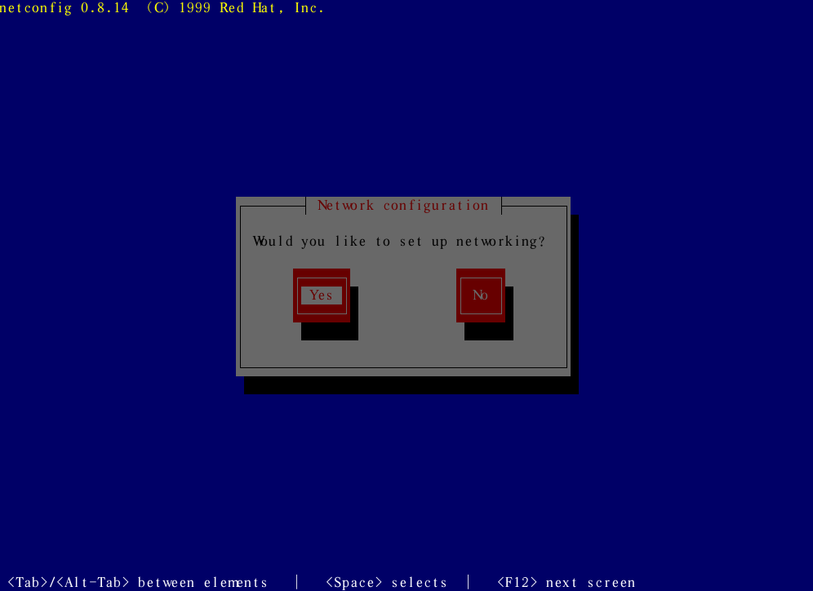
图形界面配置命令
netconfig

Slide 22
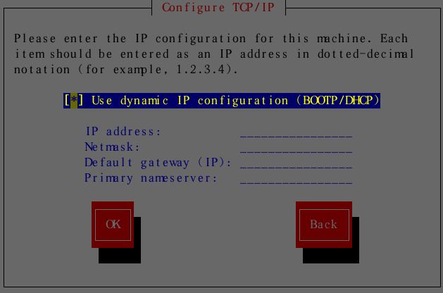
DHCP
使用netconfig配置DHCP客户端

Slide 23
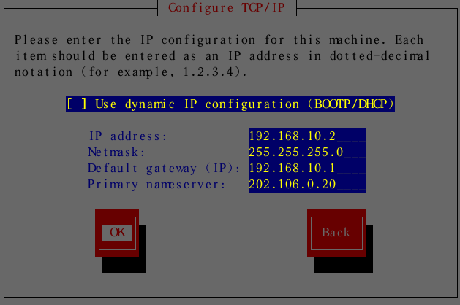
网卡配置命令
DHCP设置选项
1
netconfig
2
静态地址及网关、掩码，
DNS设置
3
4
/etc/rc.d/init.d/network restart

Slide 24
注：
也可以在字符界面命令来配置以太网络：
# redhat-config-network
# setup

Slide 25
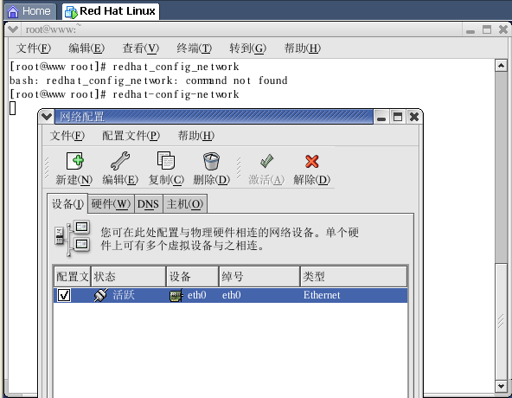

Slide 26
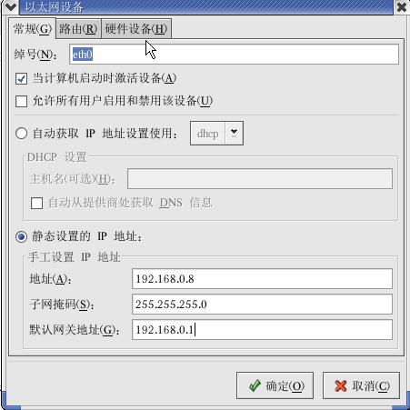

Slide 27
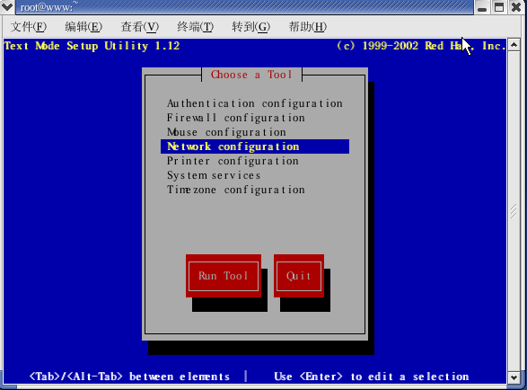
输入setup

Slide 28
4. /etc/resolv.conf
  功能：指定域名服务器的位置
  内容：
    domainname linux.cn //设定主机域名
    Search linux.cn //指定搜索列表
    nameserver 192.168.0.254
    //设定DNS服务器的IP
    注：最多只能设置3个DNS服务器地址

Slide 29
1-3 常用的网络服务命令
1. ifconfig
  功能：
  ① 显示网络接口的配置信息。
  ② 激活/禁用某个网络接口。
  ③ 配置网络接口IP地址。

Slide 30
ifconfig命令用来对用户的网络接口进行配置，它把一个IP地址分配给一个网络接口，然后用户的系统就会知道存在这样一个网络接口，并且知道它对应着某个特定的IP地址。
该命令的执行参数包括：一个网络接口的名字、一个IP地址和其他参数选项。其中，用户可以定义该IP地址为主机地址，或者网络地址，以及使用此IP地址的域名，当然，这个IP地址及域名都要保存在/etc/hosts文件中。
使用X Window下的图形界面设置网卡：
#redhat-config-network

Slide 31
  格式：
    ① # ifconfig [接口名]
    ② # ifconfig <接口名> <up/down>
    ③ # ifconfig <接口名> ip地址 netmask 子网掩码

Slide 32
  实例：
⑴ # ifconfig
⑵ # ifconfig eth0 up
⑶ # ifconfig eth0 down
⑷ # ifconfig eth0 192.168.3.50
netmask 255.255.255.0

Slide 33
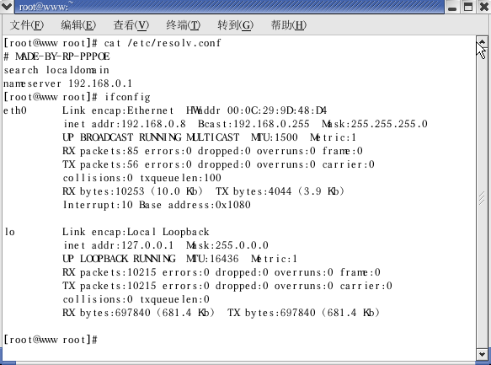

Slide 34
ifconfig命令实例
1.显示当前活动的网卡设置
#ifconfig
2.显示系统中所有的网卡设置
#ifconfig –a
3.显示指定网卡的设置
#ifconfig lo
4.启动指定的网卡
#ifconfig lo up
5.停止指定的网卡
#ifconfig lo down

Slide 35
ifconfig命令实例
如果用户上网时使用的是一个特殊的子网掩码和广播地址，必须定义广播地址的参数broadcast和定义子网掩码的参数netmask
#ifconfig eth0 204.32.168.56
broadcast 204.128.244.127
netmask 255.255.255.0
当配置好网络接口之后，就可以使用带up参数选项的ifconfig命令激活它，也可以使用参数down停用它
#ifconfig eth0 up
#ifconfig eth0 down

Slide 36

图9-15 Linux下网页浏览

Slide 37
2. ifup
  功能： 激活网络接口
  格式： ifup <设备名>
  实例： # ifup eth0

Slide 38
3. ifdown
  功能： 禁用网络接口
  格式： ifdown <设备名>
  实例：
    # ifdown eth0

Slide 39
4. ping
  功能：向目标主机发送ICMP数据包，
  检测IP连通性
  格式：ping [参数] IP地址/主机名
  -c n //指定得到n个应答后中
  断操作
  实例：
    # ping 192.168.0.1

Slide 40
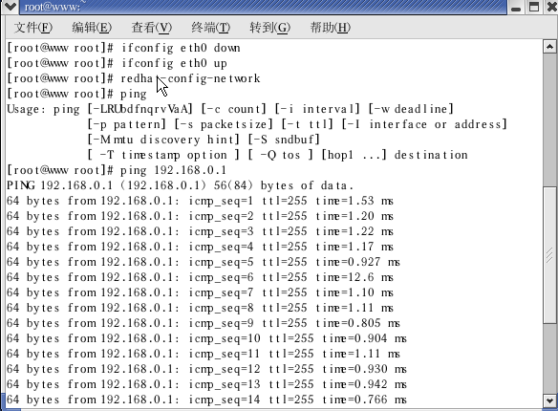

Slide 41
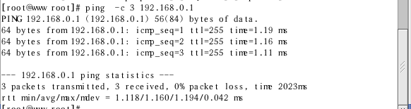

Slide 42
5. traceroute
  功能：跟踪路由
  实例：
    #traceroute www.ahxh.cn

Slide 43
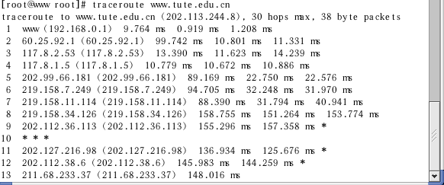

Slide 44
6. hostname
  功能：显示/设置主机名
  实例：
    #hostname
    #hostname newname

Slide 45
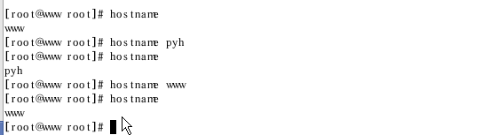

Slide 46
7. Route
路由选择是IP最重要的功能之一。
小型网络中路由可能是静态的，对于静态路由，用户必须记录所有网络连接的通断情况，其路由安排可能会变得很复杂。
而在大型网络中，路由的安排是动态的。对动态路由来说，需要用户系统了解的内容很少。信源计算机只要知道如何把数据包第一个发送给哪台计算机，而那台计算机收到数据包后再由它决定如何继续把它传递给下一台计算机，直到到达目的地为止。

Slide 47
7. Route
功能：
    显示路由表
    添加路由
    删除路由
    添加/删除默认网关

Slide 48
  格式：
    route
    route add -net 网络地址 netmask 子网掩码
    dev 网卡设备名
    route del -net 网络地址 netmask 子网掩码
    route add default gw 网关IP地址 dev 网卡设备名
    route del default gw 网关IP地址

Slide 49
1.查看路由表信息
路由的详细内容保存在/proc/net/route文件的路由分配表中。输入不带参数route命令就可以看到路由表。
＃route
Kernel routing table
Destination Gateway Genmask Flags Metric Ref Use Iface
loopback * 255.0.0.0 U 0 0 12 lo
pango1.train.com * 255.255.255.0 U 0 0 0 eth0
Destination:路由的目的地的IP地址
Gateway：路由使用的网关的IP地址或主机名；*表示没有使用网关
Genmask：路由的子网掩码
Flags：路由的类型。U=活跃、H＝主机、G＝网关、D＝动态、M＝修改过
Metric：路由的预算成本
Ref：依赖此路由的路由个数
Use：此路由已使用次数
Iface：此路由使用的网络接口类型

Slide 50
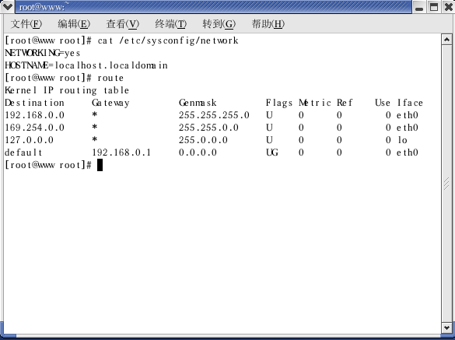

Slide 51
route命令举例
1.#route add 192.168.1.2 dev eth0
//对一个以太网接口进行路由设置，若只有一块作为用户IP接口的以太网设备，可以省略dev eth0，即如下即可
#route add 192.168.1.2
2.为IP接口能够访问的网络添加需要的路由。可以使用参数-net实现，如下所示
#route add –net 192.168.1.0 dev eth0

Slide 52
添加/删除默认网关
route add default gw 网关IP地址 dev 网卡设备名称
route del default gw 网关IP地址
功能描述：
上述命令用于添加和删除系统当前路由表中的默认网关
#route
Kernel IP routing table
Destination Gateway Genmask Flags Metric Ref Use Iface
192.168.1.0 * 255.255.255.0 U 0 0 0 eth0
127.0.0.0 * 255.0.0.0 U 0 0 0 lo
# route add default gw 192.168.1.254 dev eth0
#route
Kernel IP routing table
Destination Gateway Genmask Flags Metric Ref Use Iface
192.168.1.0 * 255.255.255.0 U 0 0 0 eth0
127.0.0.0 * 255.0.0.0 U 0 0 0 lo
default 192.168.1.254 0.0.0.0 UG 0 0 0 eth0
#route del default gw 192.168.1.254

Slide 53
  总结实例：
    #route //显示当前系统的路由表信息
#route add 192.168.1.2 （dev eth0）
#route del 192.168.1.2
    #route add -net 192.168.0.0 netmask 255.255.255.0 dev eth0
    #route del -net 192.168.0.0 netmask 255.255.255.0
    #route add default gw 192.168.0.1 dev eth0
    # route del default gw 192.168.0.1

Slide 54
1-4 服务的启动方式
1.服务的分类
⑴ 独立服务
  每项服务只监听该服务指定的端口，服务的启动脚本存放在/etc/rc.d/init.d/
⑵ 超级服务
  超级服务由xinetd管理 ,由xinetd管理的服务的配置文件存放在/etc/xinetd.d/目录中

Slide 55
2. 服务的启动、关闭与重启
（1） 独立服务的启动、重启与关闭
  手工方式：
    方法一：
  # /etc/rc.d/init.d/脚本名 <start|restart|stop>
  或 #/etc/init.d/脚本名 <start|restart|stop>
    实例：
    #/etc/rc.d/init.d/network restart
    方法二：
    # service 服务名 <start|restart|stop>
    实例:
    #service httpd start

Slide 56


可执行脚本和命令
/etc/rc.d/init.d/network
- 用法
- 启动网络
- 停止网络

Slide 57
自动启用方式
图形用户界面（GUI工具）
# redhat-config-services
文本用户界面（TUI）工具
# ntsysv
命令行界面（CLI）工具
# chkconfig

Slide 58
    说明：
    方法一 # ntsysv [--level 级别]
    实例：
    # ntsysv
    //设置当前运行级别要运行的服务
    # ntsysv --level 5
//设置启动5号运行级别时要运行的服务
注：# runlevel查看当前系统运行的级别；

Slide 59
    方法二：
    ①# chkconfig --list [服务名]
    ②# chkconfig [--level <级别>] <服务名> <on/off>
    实例：
    #chkconfig --list
//显示各项服务在每个运行级别中的状态
    #chkconfig --level 3 dhcpd on
    //在运行级别3中启动dhcp服务

Slide 60
（2）超级服务
  手工方式：
    ①# /etc/rc.d/init.d/xinetd <stop|restart|start>
    ②# service xinetd <stop|start|restart>

Slide 61
  自动方式：
    ①# ntsysv
    ②# chkconfig [--level <级别>] xinetd <on/off>

Slide 62
3. xinetd
  定义：
    xinetd是一种能够同时监听多个端口，为终端提供相应服务的自由软件
  xinetd安装：
    # rpm –ivh xinetd-2.3.10-6.i386.rpm

Slide 63
  xinetd相关文件：
    /etc/xinetd.conf
    //xinetd的主要配置文件，定义了由超级进程xinetd启动的网络服务；
    /etc/xinetd.d/
    //存放xinetd子配置文件

Slide 64
使用netconfig程序配置网络
使用netconfig命令启动程序界面。
#netconfig
重启网络服务
使用netconfig程序进行网络配置后只是修改了相应的网络配置文件，并没有使所作的配置在当前系统生效，需要使用下面的命令重新启动网络服务，才可以使新的配置在当前系统生效。
/etc/rc.d/init.d/network start

Slide 65
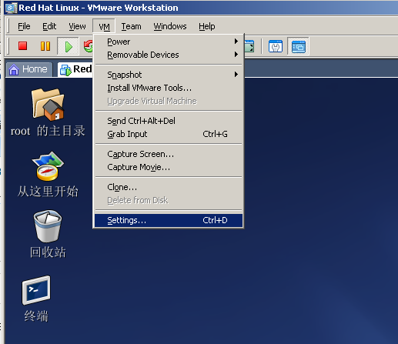
网络配置

Slide 66
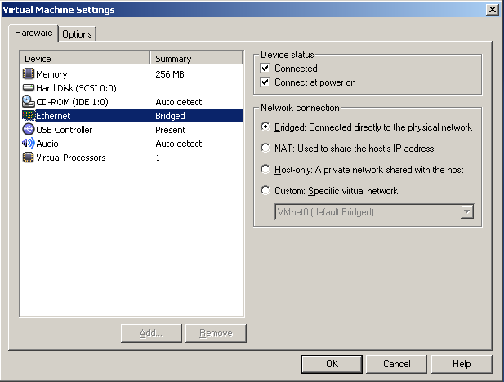

Slide 67
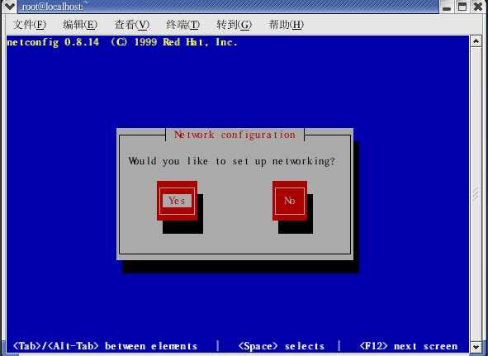
#netconfig

Slide 68
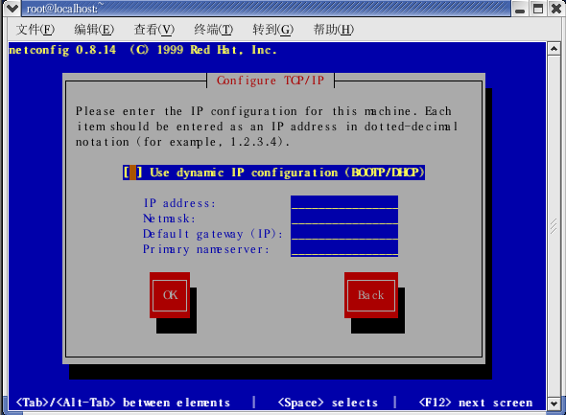

Slide 69
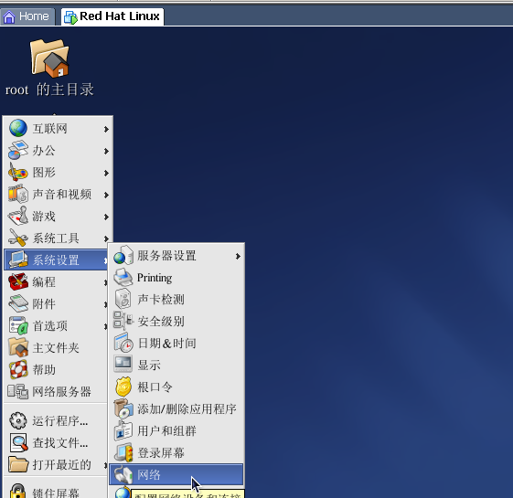

Slide 70
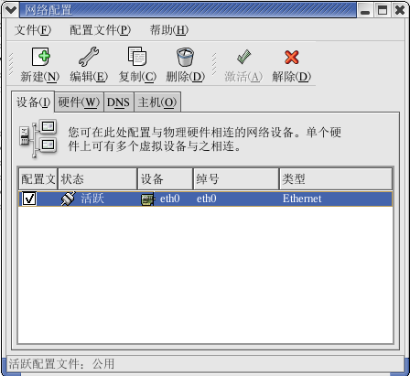
或执行#Redhat-config-network

Slide 71
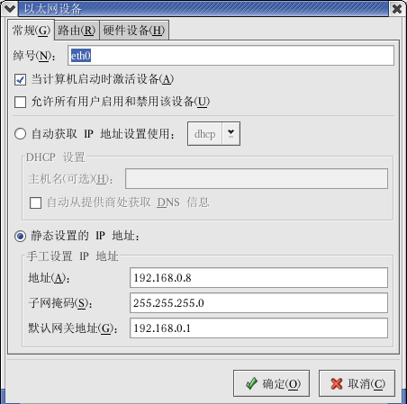

Slide 72
归纳与总结
通过本节课的学生我们要掌握以下内容：
Linux的以太网设置、网络操作命令、服务的启动方法
Linux中服务的启动方式
Linux支持的网络服务

